Slide 1
Фестиваль РИП «Социальная адаптация школьников младших классов с задержкой психического развития средствами физического воспитания» 2026
Муниципальное общеобразовательное учреждение
«Средняя школа № 102 Дзержинского района Волгограда»
Волгоград, бульвар 30-летия Победы, 66а
Директор школы Розонова Наталья Юрьевна

Slide 2
Стендовый доклад муниципального общеобразовательного учреждения «Средняя школа № 102 Дзержинского района Волгограда»
«Алгоритм диагностики и коррекции психических функций методом замещающего онтогенеза»
Волгоград,2026
Педагог- психолог
Тоскина
Дарья Юрьевна

Slide 3
Стендовый доклад «Алгоритм диагностики и коррекции психических функций методом замещающего онтогенеза»
«Обучая левое полушарие, вы обучаете только левое полушарие. Обучая правое полушарие, вы обучаете весь мозг.» И.Сонер
Цель МЗО-активизировать развитие всех высших психических функций, воздействуя на сенсорно-моторный уровень с учётом общих закономерностей развития ребёнка и максимально используя психомоторную коррекцию, включающую телесно-ориентированные, этологические психотехники.
Метод замещающего онтогенеза (МЗО) –это специфическая коррекционная программа, в основе которой лежат нейробиологические и социо-культурные механизмы развития.

Slide 4
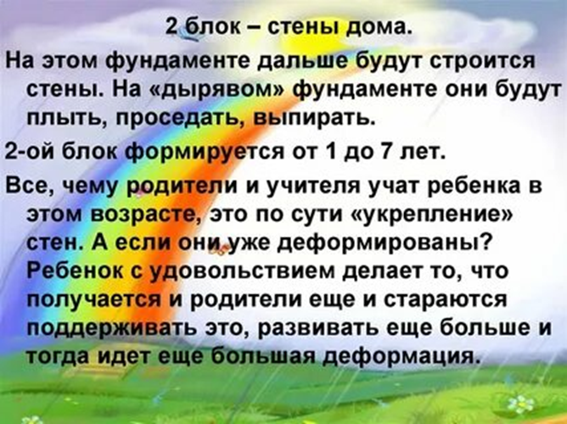


Стендовый доклад «Алгоритм диагностики и коррекции психических функций методом замещающего онтогенеза» Три блока головного мозга .
1 блок. Энергетический и подкорково-стволовой структуры (подкорковые отделы, подкорково-корковое и межполушарное взаимодействие)
2 блок. Приёма, переработки и хранения информации (задние отделы головного мозга и межполушарные взаимодействия)
3 блок. Блок программирования и контроля 9лобные доли)

Slide 5
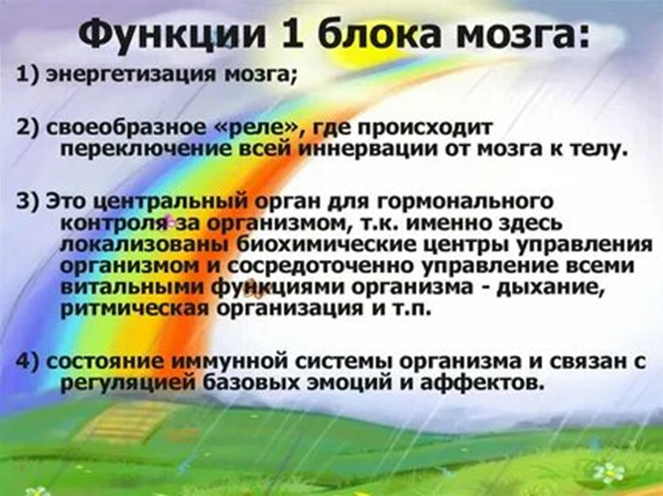


Стендовый доклад «Алгоритм диагностики и коррекции психических функций методом замещающего онтогенеза»
Родители, педагоги, среда
Учитель-логопед, педагог-психолог, учитель физической культуры
Педагог-психолог, учитель физкультуры, педагог-классный руководитель

Slide 6

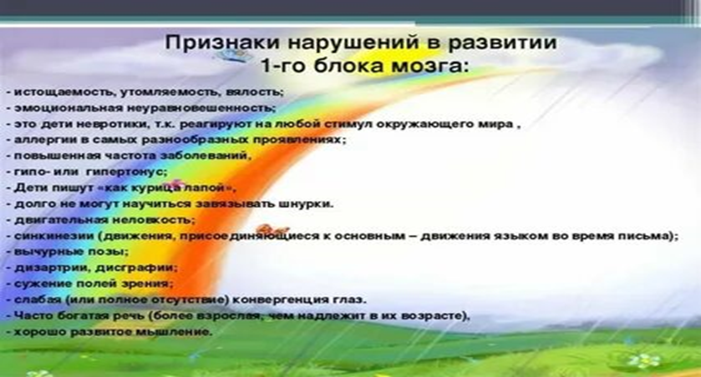

Стендовый доклад «Алгоритм диагностики и коррекции психических функций методом замещающего онтогенеза»

Slide 7



Стендовый доклад «Алгоритм диагностики и коррекции психических функций методом замещающего онтогенеза»

Slide 8

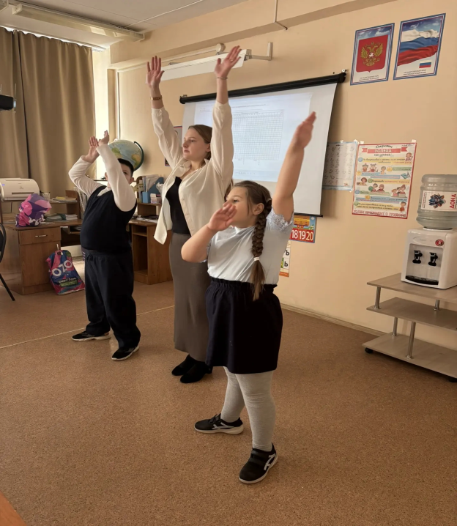

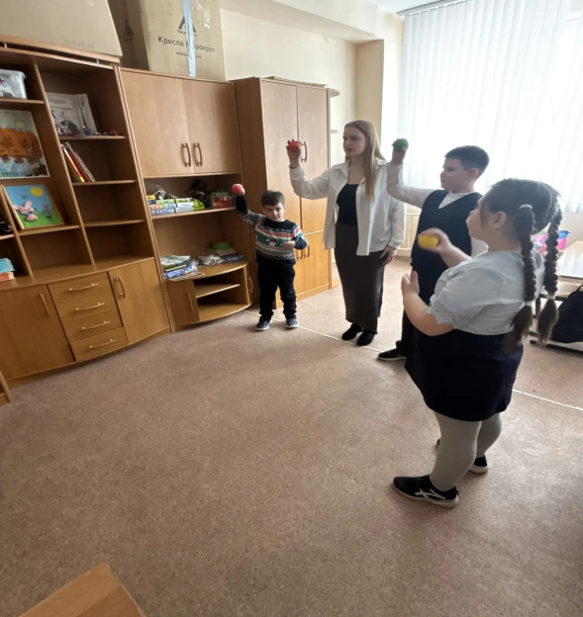
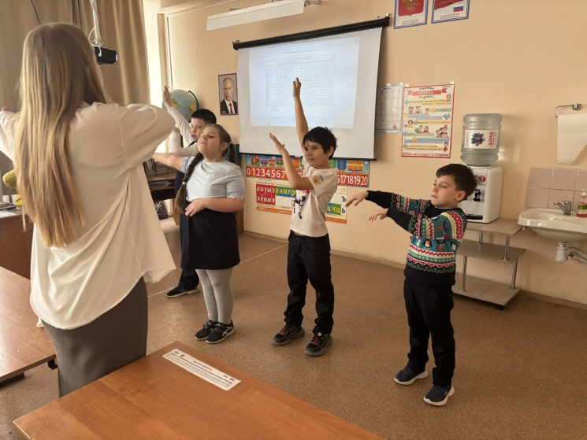
Стендовый доклад «Алгоритм диагностики и коррекции психических функций методом замещающего онтогенеза»

Slide 9
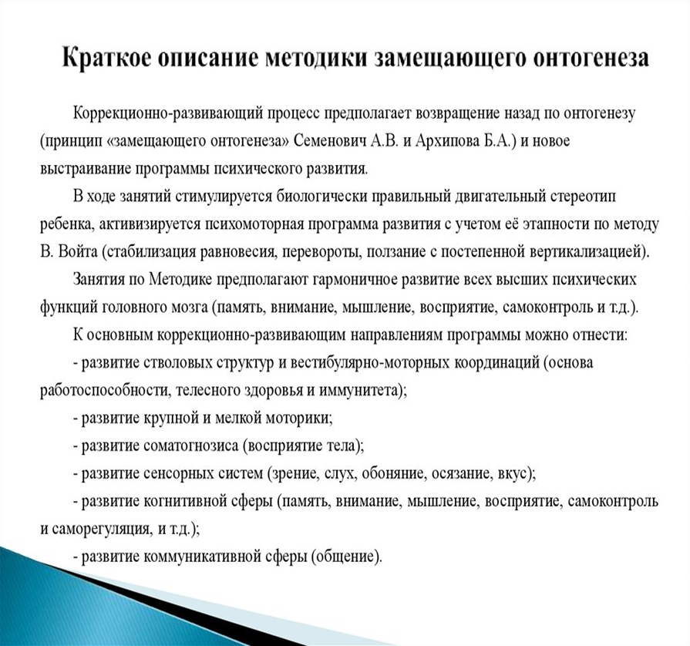

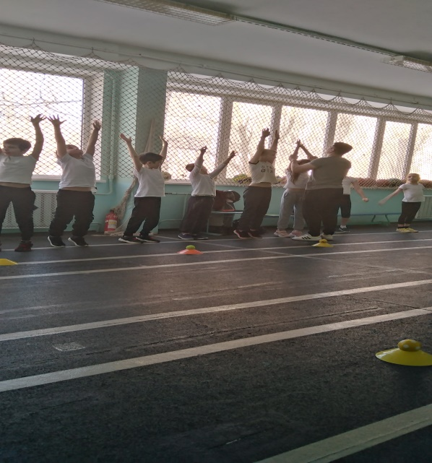
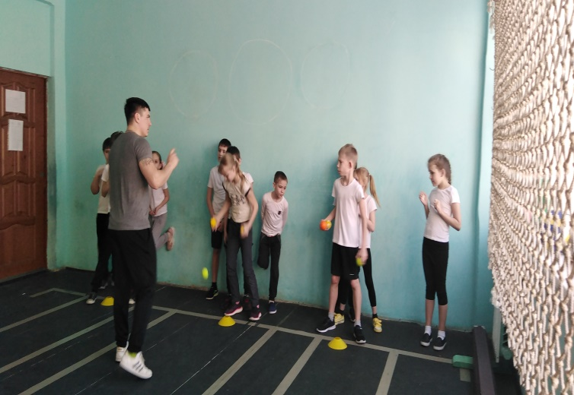
Стендовый доклад «Алгоритм диагностики и коррекции психических функций методом замещающего онтогенеза»
Обучающийся с ОВЗ
Директор школы, заместитель директора, ответственный за инклюзивное образование
Родители
Субъекты дополнительного образования
Педагоги и специалисты школы: дефектолог, психолог, логопед, тьютор

Slide 10
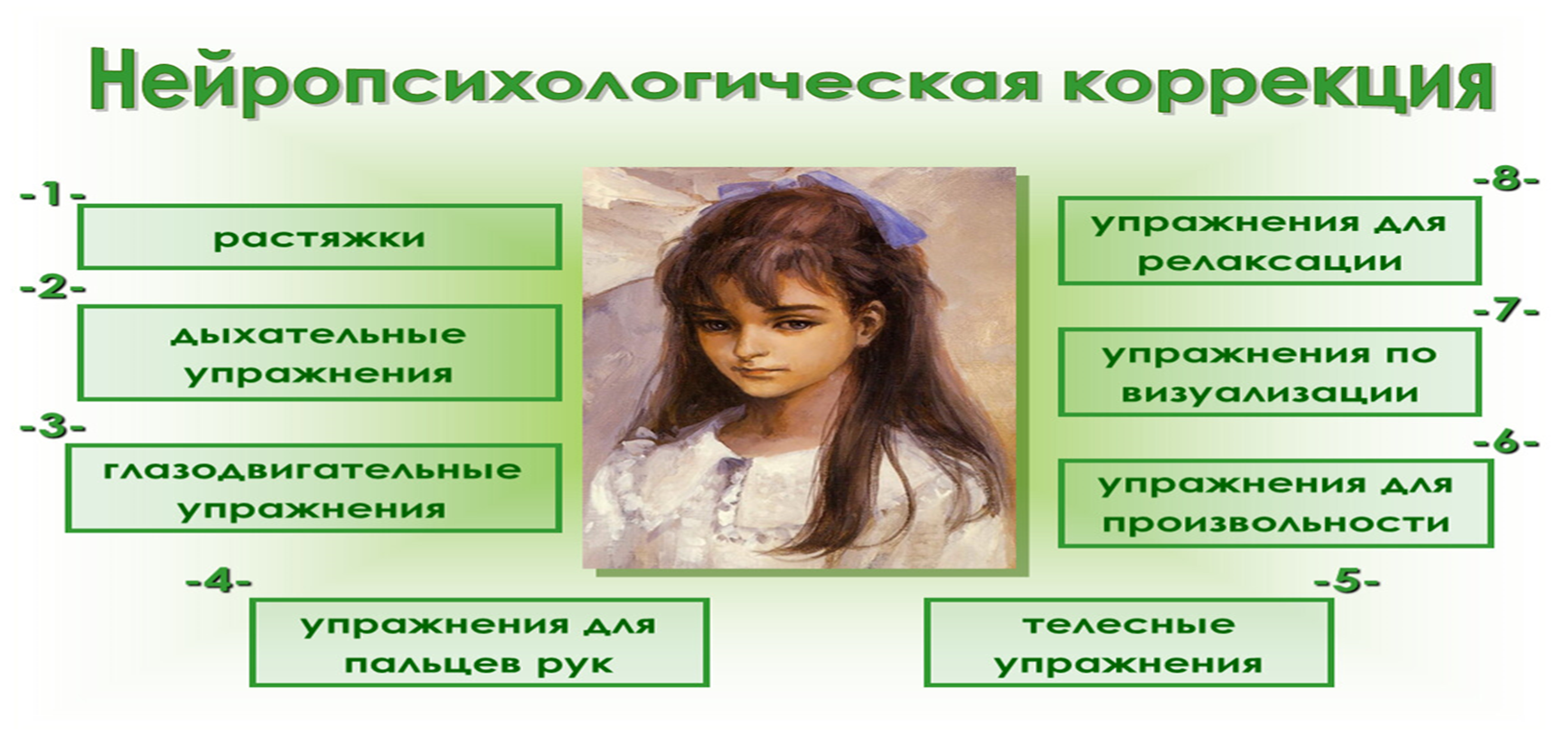
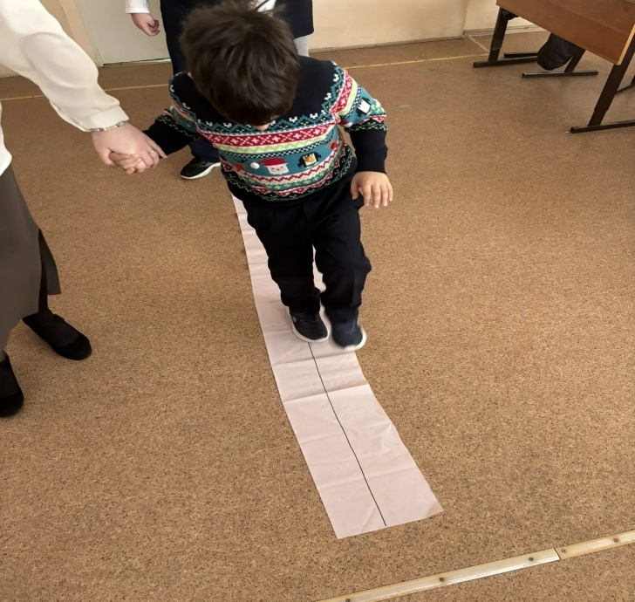
Стендовый доклад «Алгоритм диагностики и коррекции психических функций методом замещающего онтогенеза»

Slide 11
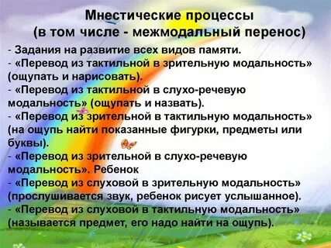
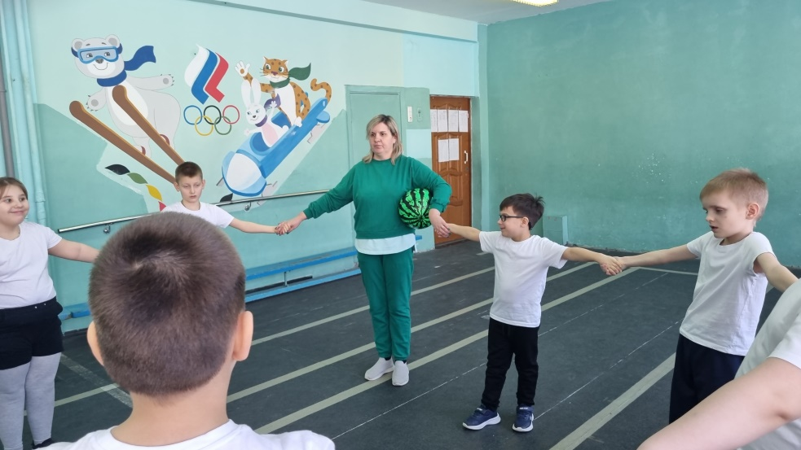
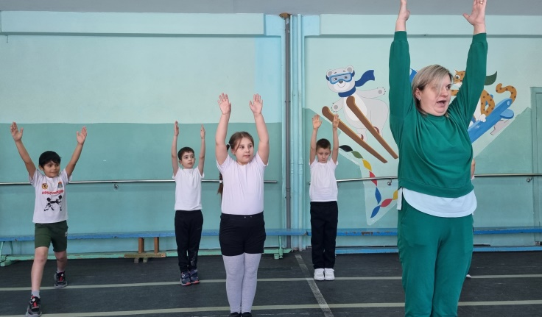

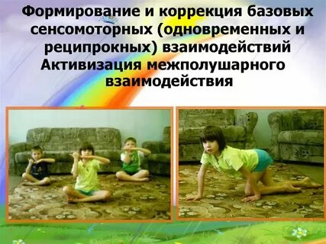
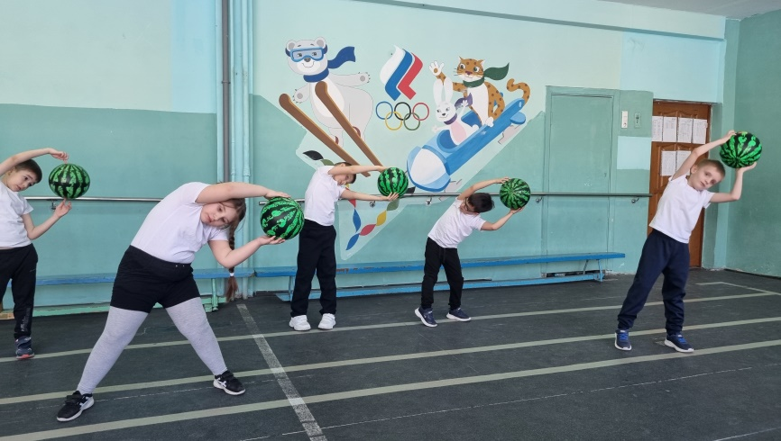
Стендовый доклад «Алгоритм диагностики и коррекции психических функций методом замещающего онтогенеза»

Slide 12
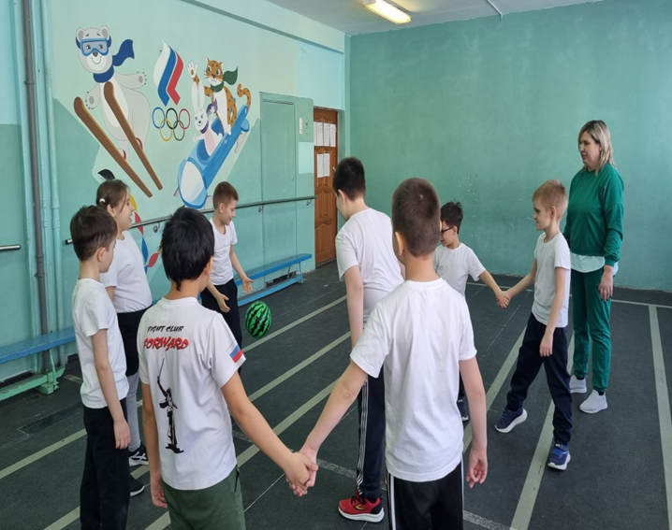


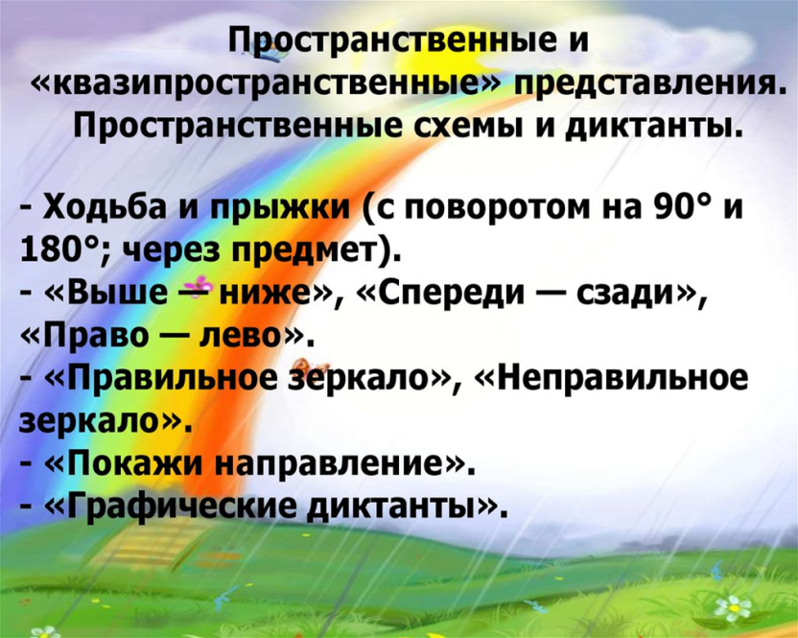

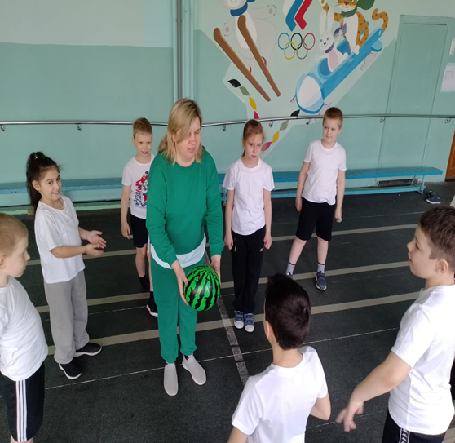
Стендовый доклад «Алгоритм диагностики и коррекции психических функций методом замещающего онтогенеза»

